Slide 1
СМОС
Лекция № 09-Машины и оборудование для свайных работ.

Slide 2
Вопросы:
Сваебойные молоты.
Самоходные сваебойные устройства – копры.

Slide 3
Машины и оборудование для свайных работ.
При возведении зданий и сооружений на грунтах, не обладающих достаточной несущей способностью, необходимо забивать в грунт значительное количество свай. Число свай, сечение и глубина их погружения зависят от качества грунта и нагрузки от возводимого сооружения.
Технологический цикл погружения свай включает:
захват и установку свай в проектное положение;
погружение сваи в грунт до проектной отметки или «отказа»;
перемещение сваебойной установки от забитой сваи к месту погружения следующей.
Способы погружения сваи в грунт:
забивка сваебойным молотом - наиболее распространенный способ;
забивка с одновременным подмывом грунта водой;
вибропогружение;
вдавливание;
ввинчивание;
образование предварительной скважины в грунте – лидером (пробойником) с последующим погружением сваи.

Slide 4
Классификация машин:
машины ударного действия.
машины вибрационного и виброударного действия.
машины для вдавливания свай.
машины для завинчивания свай.
смешанного типа (вибровдавливающие машины).
для забивки шпунта, применяемые при устройстве подпорных стен и водоудерживающих перемычек.
Сваебойные молоты.
Классификация сваебойных молотов:
1.Механические - представляющие массивную чугунную отливку, которая может подниматься канатом и падать под действием собственной массы на сваю.
Масса молотов 1000 – 5000 кг, высота свободного падения не превышает 3 м.
В зависимости от высоты подъема число ударов молота составляет до 12 -18 в одну минуту.
Эти молоты просты и долговечны, однако имеют низкую производительность.
2. Паровоздушные – приводятся в действие силой пара или сжатого воздуха.

Slide 5
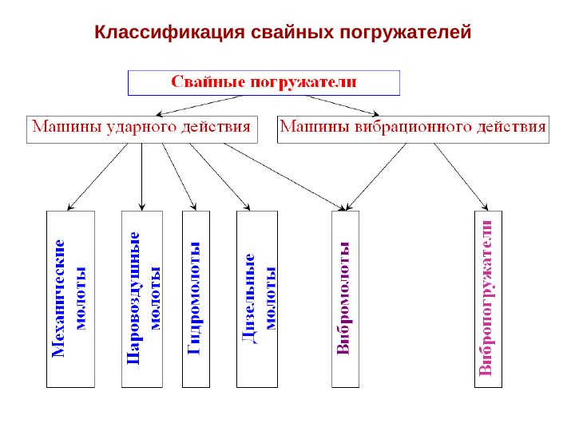
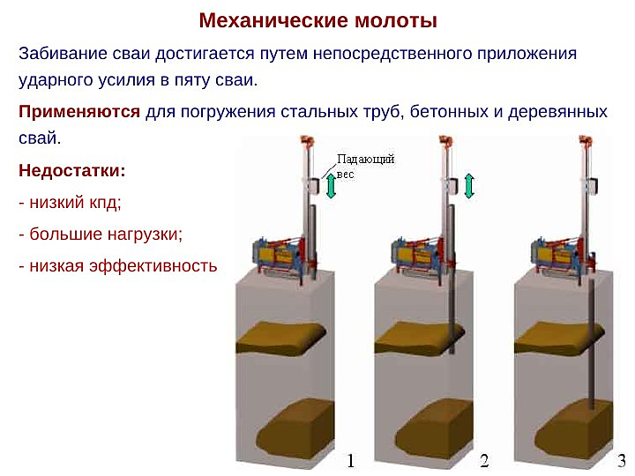

Slide 6
3. Дизель-молоты – используется энергия, высвобождающаяся при воспламенении топлива.
При этом образуются газы, подбрасывающие тяжелый поршень, при обратном падении которого наносится удар по свае.
Бывают:
а) штанговые;
б) трубчатые.
4. Электрические:
а) вибропогружатели – вибрационная машина для погружения в грунт и извлечения из него свай, шпунтов, труб.
б) вибромолоты – ударно-вибрационная машина для забивки и извлечения свай, рыхления и уплотнения грунтов путем совместного воздействия ударов и вибрации. Отличие от вибропогружателя в том, что его корпус не имеет жесткой связи со сваей.
По типу управления различают:
молоты с ручным управлением,
полуавтоматическим управлением,
автоматическим управлением.
Главные параметры технической характеристики сваебойных молотов:
масса ударной части,
энергия удара.
Рабочий цикл молота включает:
подъем ударной части (холостой ход),
падение ударной части до соударения с оголовником сваи (рабочий ход).

Slide 7
Дизель-молоты.
Конструктивно они подразделяются на два вида: штанговые и трубчатые.
Важнейшими показателями штанговых молотов считается масса падающей части (ударника), частота ударов, энергия удара, мертвая масса (масса неподвижной части).
По этим показателям выбирают модели молотов для забивки свай различных масс.
Масса ударной части штанговых дизель-молотов колеблется от 180 до 2500 кг, частота ударов в минуту 42 – 60 (для крупных машин), масса молота 315 – 4500 кг.
Они применяются для погружения свай массой до 2000 кг.
Трубчатые дизель-молоты более эффективны по ряду причин, среди которых повышенная энергия удара, большая долговечность, меньшая степень допускаемого сжатия рабочей смеси.
Масса ударной части молотов 500 ‒ 5000 кг, частота ударов 42 – 44, масса молота 1200 – 10000 кг.
Для молотов, кроме вышеуказанных показателей, важными эксплуатационными характеристиками являются наибольшая потенциальная энергия удара, расход топлива и смазки.

Slide 8
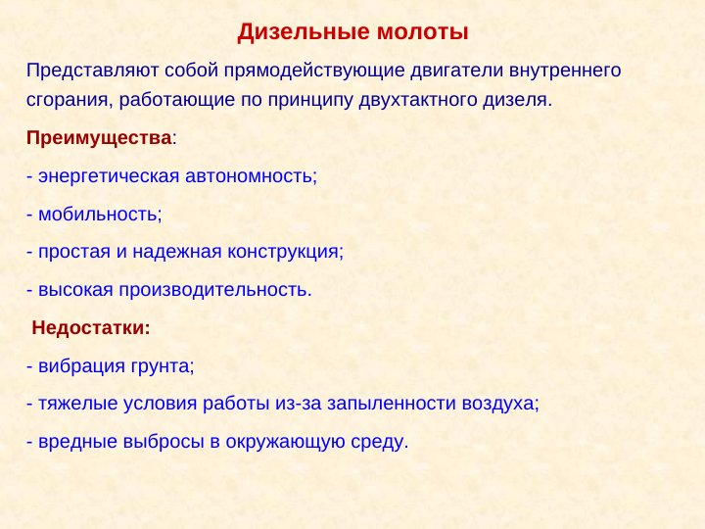
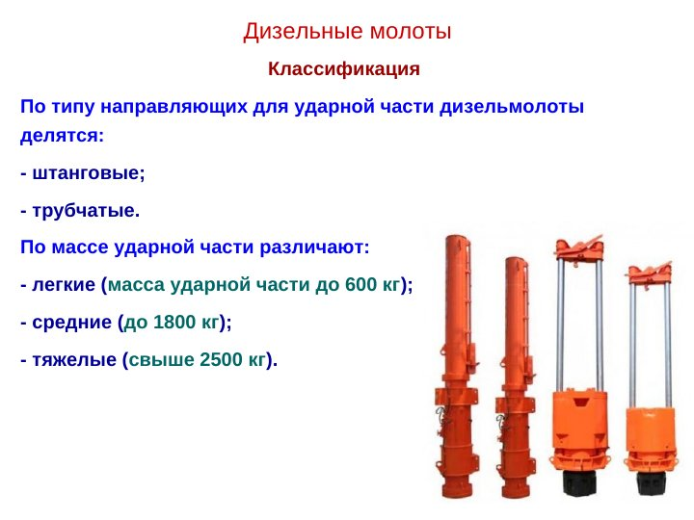

Slide 9
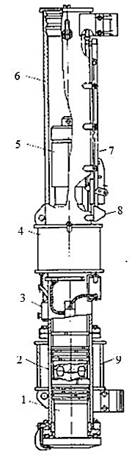
Устройство дизель-молота показано на рисунке. Внутри направляющего цилиндра 6 перемещается поршень 5.
При падении вниз он давит на выступающий внутрь трубы рычаг топливного насоса 3, из форсунки которого происходит истекание струи топлива.
Оно вместе с воздухом образует самовоспламеняющуюся при высоком давлении от сжатия поршнем смесь.
Взрывообразное сгорание смеси в рабочем цилиндре 2, охлаждаемого водой бака 9, образует удар, часть энергии которого передается через шабот 1 на сваю, другая часть отбрасывает вверх поршень, после чего цикл повторяется.
Топливо подается из бака 4. Первоначальный подъем поршня осуществляется специальным захватом ‒ "кошкой" 8 с помощью каната 7.
Отработанные газы и порции свежего воздуха проходят через специальные патрубки.
Рисунок.
Дизель-молот

Slide 10
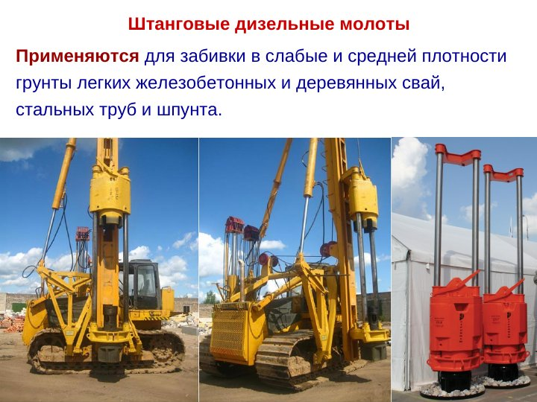
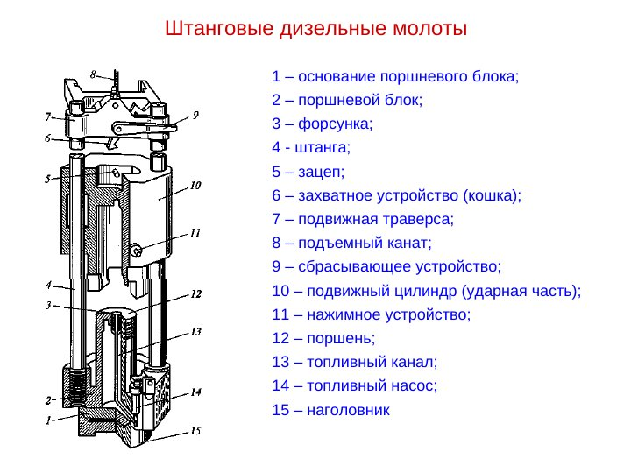

Slide 11
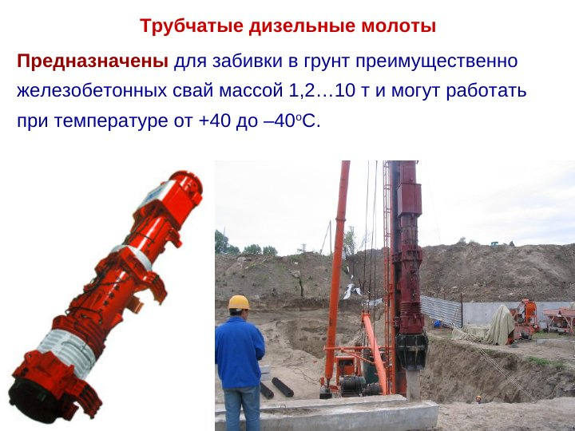
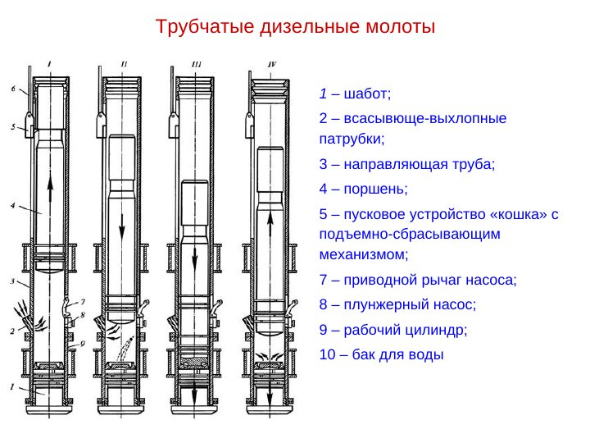
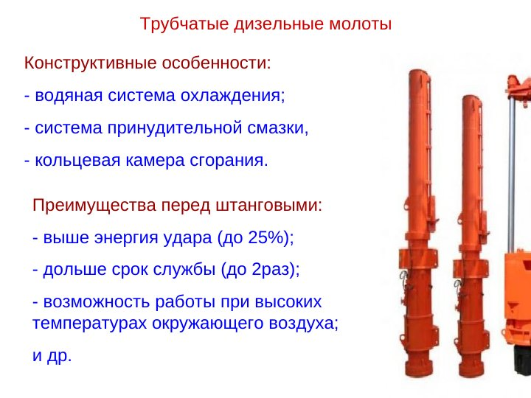

Slide 12
Гидромолоты являются более совершенными машинами, не загрязняют окружающую среду.
Используются как для забивки железобетонных свай, так и для погружения металлического шпунта, труб, столбов и т. д.
Однако они еще не нашли широкого применения. Масса ударной части 200 – 7500 кг, частота ударов в минуту 50 – 200, масса молота 750 – 11000 кг.
Вибропогружатели и вибромолоты.
Эти машины электрические. Вибропогружатели обеспечивают погружение свай, оболочек, труб в несвязные грунты. Они производительнее дизель-молотов в 2 – 3 раза. Погружение осуществляется благодаря вибрации свай, возбуждаемой массивными дебалансными валами, вращающимися в диапазонах 300 – 550 (низкочастотные), 700 – 1500 (высокочастотные) оборотов в минуту.
Низкочастотные машины применяются для погружения в первую очередь крупногабаритных, тяжеловесных элементов, высокочастотные – для работы со шпунтом, трубами и т. п.
Мощность электродвигателей высокочастотных машин – 40 кВт, низкочастотных ‒ 60 – 400 кВт, масса 2200 ‒ 27600 кг.
У вибромолотов кроме вибрации через наголовник на сваю передается еще и ударная нагрузка. Мощность электродвигателей машин 14 ‒ 80 кВт, масса 1100 – 8000 кг, число ударов в минуту 480 ‒ 1440.
Для извлечения из грунта металлического шпунта массой до 2000 кг применяют разновидность вибромолота – шпунтовыдергиватель.

Slide 13
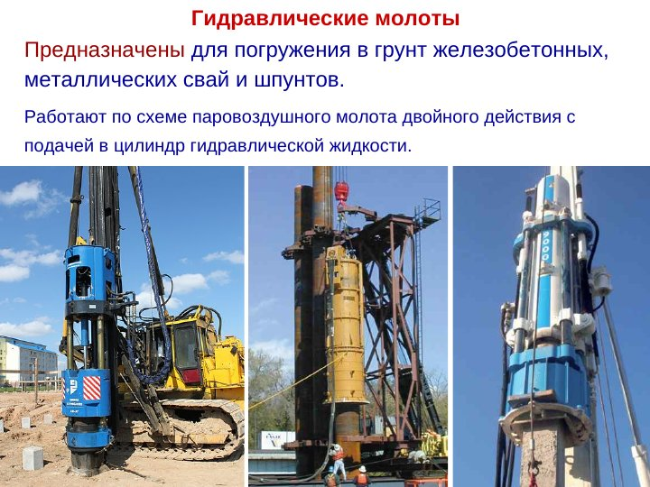

Slide 14
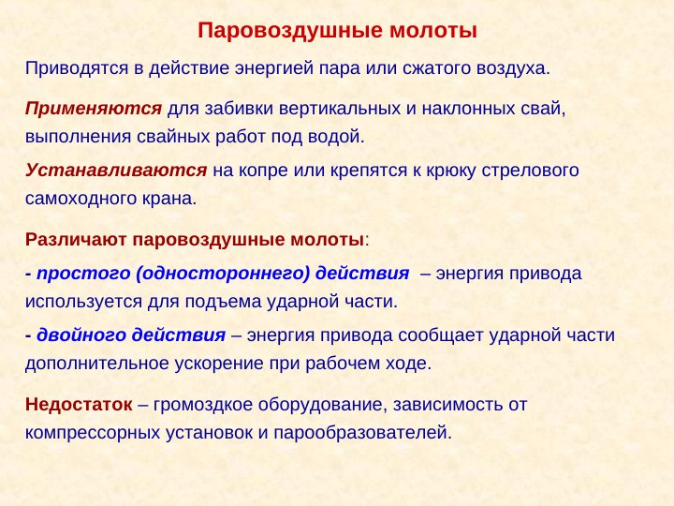
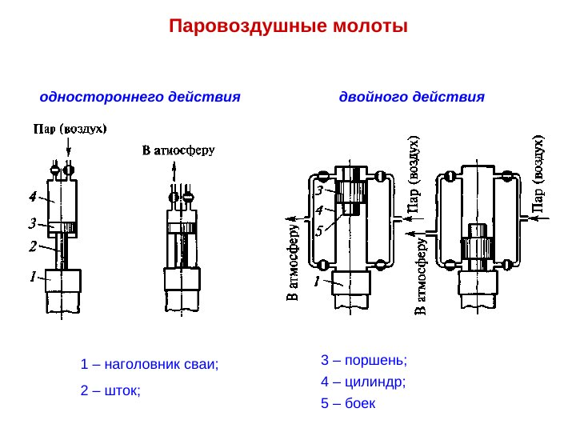

Slide 15
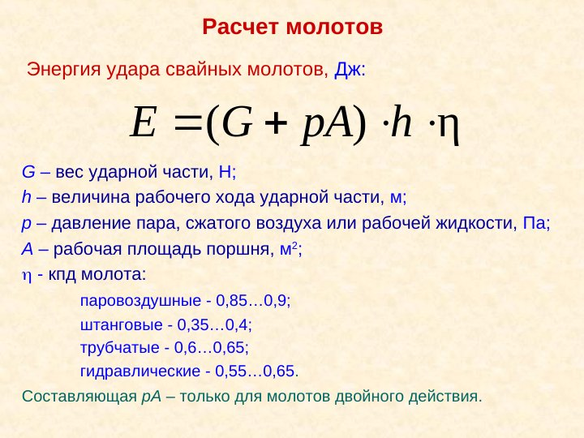
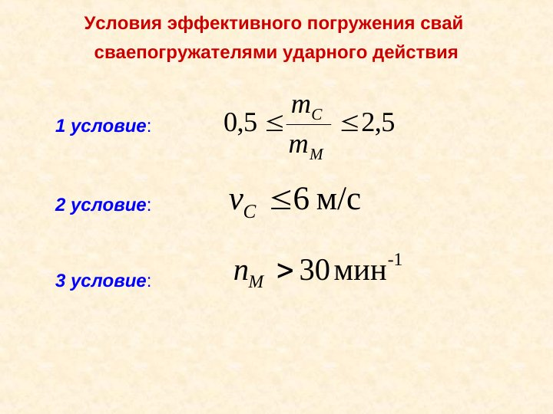

Slide 16
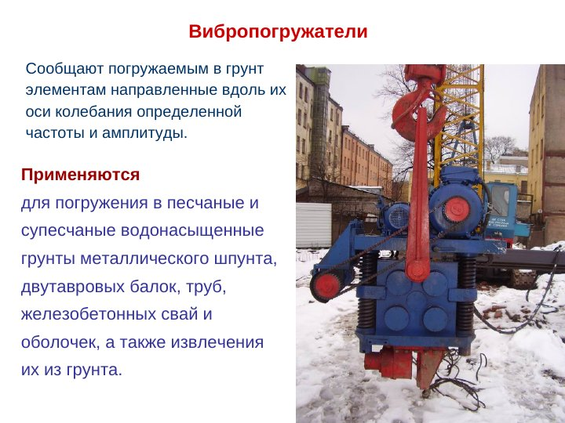
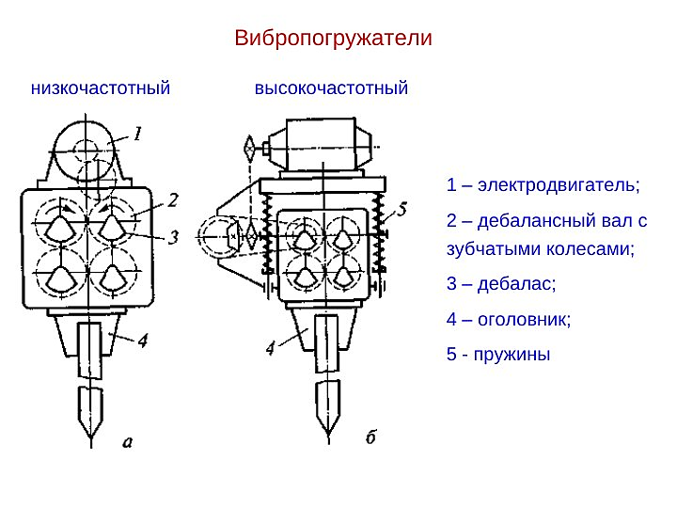

Slide 17
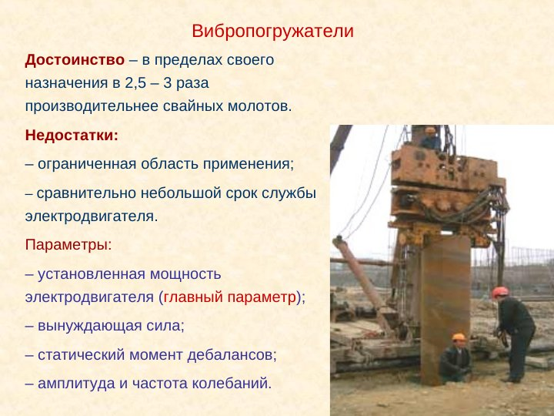
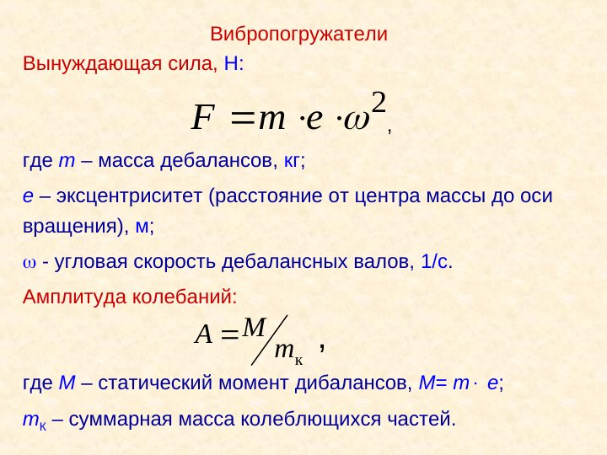

Slide 18
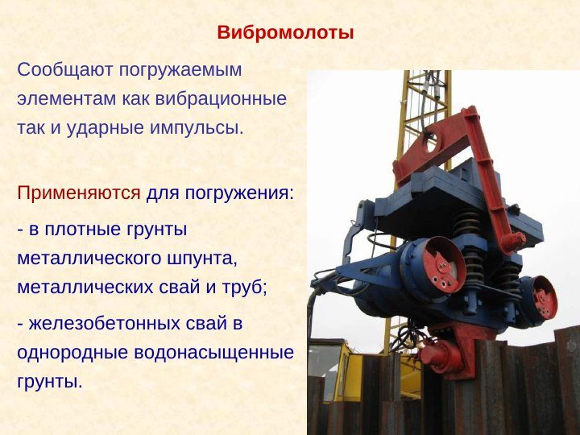
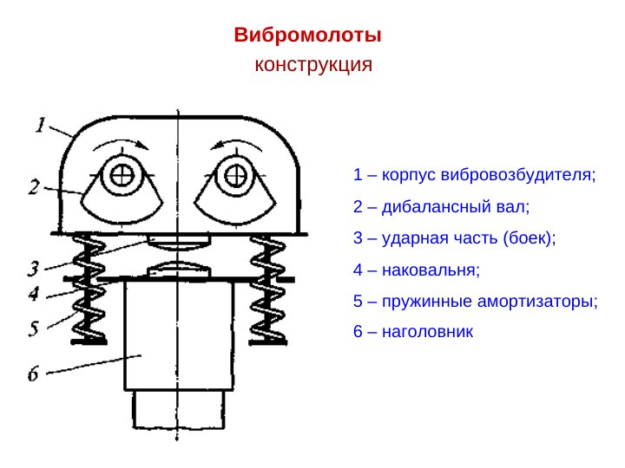

Slide 19
Самоходные сваебойные устройства – копры.
Все работы, связанные с установкой на место погружения забиваемой сваи и её погружением, выполняют сваебойные машины – копры.
Их изготавливают на базе гусеничных тракторов, шасси грузовых автомобилей, на базе одноковшовых экскаваторов или на рельсовом ходу.
Главный параметр сваебойных установок:
максимальная высота забиваемой сваи,
масса ударной части молота.
По способу навески рабочего органа различают:
фронтальные установки,
установки с боковой подвеской
В гражданском строительстве наибольшее применение нашли самоходные копровые установки, в том числе на базе гусеничных тракторов, а также навесное копровое оборудование к экскаваторам или кранам.
Современные копры обеспечивают погружение свай длиной до 25 м в вертикальном и наклонном положениях

Slide 20
В основу классификации копров заложена конструкция ходового оборудования базовой машины.
По этому признаку копры делят навесные (КН), рельсовые (КР) и мостовые (КМ).
По конструктивному исполнению приводов и механизмов копры и копровое оборудование делят на:
I – универсальные, имеющие поворотную платформу и изменяющие вылет и рабочий наклон копровой стрелы;
II и III – полууниверсальные, имеющие либо только поворотную платформу с оборудованием для погружения вертикальных свай без изменения вылета и рабочего наклона копровой стрелы, либо только рабочий наклон копровой стрелы для погружения наклонных свай;
IY – простые, не имеющие поворотной плаформы, а также механизмов для изменения вылета и рабочего наклона копровой стрелы.
Размеры копров и копрового оборудования зависят от размеров погружаемых ими свай. В соответствии с этим изготавливают копры и копровое оборудование:
для погружения свай длиной до:
8 (3…8) м;
12 (9…12) м;
16 (13…16) м;
20 (17…20) м;
25 (21…25) м и более.

Slide 21
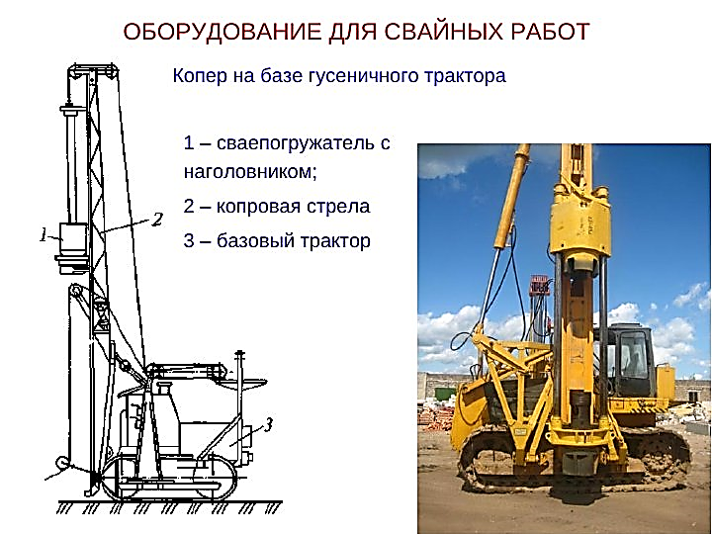
Копры, у которых мачты обладают выше тремя степенями свободы, называют универсальными.
При отсутствии одной какой-либо из этих степеней свободы копер называют полууниверсальным, а при наличии только поворотного в плане движения — простым.
избежание повреждения грузовых канатов при возможном погружении сваи от массы молота необходимо после его опускания на сваю немедленно ослабить канаты молота и сваи, и при дальнейшей забивке не допускать их натяжения.
По окончании забивки молот необходимо снять со сваи. Затем установить упор в рабочее положение и поставить на него молот, после чего установить на точку забивки следующей сваи.
При передвижении агрегата С-870 в пределах строительной площадки на расстояние до 100 м рекомендуется дать некоторый наклон копровой стреле вперед по ходу трактора, что повышает устойчивость машины.
Рисунок. Копер С-870:

Slide 22
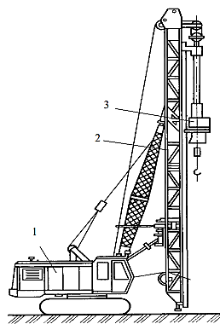
Для забивки большого количества крупноразмерных свай на строительных площадках, как правило, под промышленные объекты применяют копры на рельсовом ходу (рисунок)
Однако большинство копровых установок предназначено для работы со сваями длиной до 9 ‒ 12 м.
Производительность таких копров составляет 15 – 30 свай длиной 8 м в смену для грунтов средней плотности.
При выборе копровой установки обращают внимание на грузоподъемность машины и максимально возможную длину свай, погружаемых с ее помощью.
Непосредственное выполнение свайных работ осуществляется с помощью свайных погружателей.
В настоящее время наиболее часто используют молоты дизельные и гидравлические.
Погружают сваи с помощью вибрации или механическим усилием с пригрузом в предварительно выполненные лидерные скважины диаметром, несколько меньшим поперечных размеров свай.
Для устройства буронабивных свай применяют специальные буровые установки. Они позволяют сооружать скважины с уширением основания.
Рисунок. Копровая установка на базе экскаватора: 1 – экскаватор; 2 – стрела; 3 – дизель-молот

Slide 23
Передвижение копрового агрегата с поднятым молотом категорически запрещается. Въезд и выезд из котлована осуществляют задним ходом и только при транспортном положении стрелы.
Для малых рассредоточенных объемов свайных работ применяют копры и копровое оборудование, навешиваемые на грузовые автомобили.
Обладая большой мобильностью, такое оборудование способно обслуживать строительные объекты, рассредоточенные в радиусе до 200 км. Копер СА-8 выпускает Тверской ремонтно-механический завод.
Базой копра является автомобиль «Урал-375» или КрАЗ-257, рисунок.
Конструкция копра позволяет забивать вертикальные и наклонные сваи длиной до 8 м и массой до 2,5 т.
В рабочем положении устойчивость копрового оборудования обеспечивается гидравлическими выносными опорами.
В качестве рабочих органов используют дизель-молоты: трубчатый С-995 с массой ударной части 1250 кг и штанговый С-268 с массой ударной части 1800 кг, оборудованные дистанционным управлением.

Slide 24
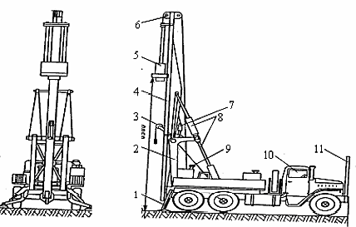
Копром можно выполнять следующие операции: подтаскивание свай, подъем и установку их под молот, а также погружение свай с корректировкой на вертикальность.
Подъем молота и сваи осуществляют полиспастами, приводимыми в движение гидроцилиндрами.
Направляющая стрелка может наклоняться вправо-влево, назад-вперед и устанавливаться строго вертикально независимо от неровностей и уклонов строительной площадки.
Рисунок. Копер СА-8 на базе автомобиля «Урал-375»:
1 − гидравлические опоры; 2− подвижная рама;
3 − механизм подъема сваи; 4 − копровая стрела;
5 − молот; 6 − головка стрелы; 7 − гидроцилиндр механизма подъема сваи;
8 − гидроцилиндр подъема и наклона стрелы; 9 − гидрораспределители;
10 − автомобиль; 11 − стойка для опирания стрелы в транспортном положении.

Slide 25
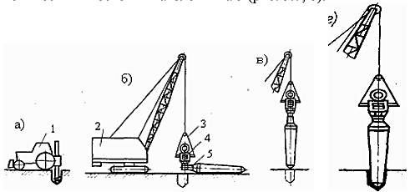
Машины и оборудование для бескопрового погружения свай.
Анализ работы копров и копрового оборудования показывает, что последние поддерживают сваю только в начальный период ее погружения, примерно на 1/4 ее длины.
На дальнейший процесс это оборудование уже не оказывает влияния. Разработаны и испытаны способы бескопрового погружения свай.
В случае пирамидальных, суживающихся книзу свай, сначала бурильной машиной ямобуром 1 (рисунок, а) отрывают лидерную скважину глубиной, равной 1/4 длины погружаемой сваи.
Далее специальный наголовник 4, подвешенный к крюку крана 2, закрепляют на погружателе 3, вместе с ним подводят к голове сваи и закрепляют на ней конический хвостовик наголовника 5 (рисунок, б).
Краном поднимают сваю с погружателем и устанавливают ее в лидерную скважину (рисунок, в). Поддерживая в таком положении погружатель, производят погружение сваи на заданную глубину (рисунок, г), после чего наголовник отсоединяют от сваи и перемещают на новое рабочее место.
Рисунок.
Последовательность операций
бескопрового погружения пирамидальных свай:
а) – ямобуром;
б)− с хвостовиком наголовником;
в) −с лидерным скважинным;
г) − с заданной глубиной; 1− сваеустанощик;
2− кран; 3− погружатель; 5− наголовник.

Slide 26
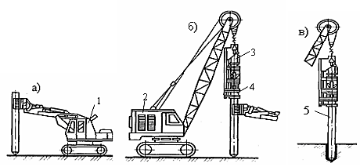
Порядок выполнения работ бескопрового погружения призматических свай с использованием сваеустановщика 1, оборудованного захватным устройством, и крана 2 представлен на рисунке.
Рисунок.
Последовательность операций бескопрового погружения призматических свай:
а – установка сваи;
б – монтаж наголовника с погружателем; в – погружение сваи;
1– сваеустановщик; 2– кран; 3– погружатель; 4– наголовник;
5 – свая

Slide 27
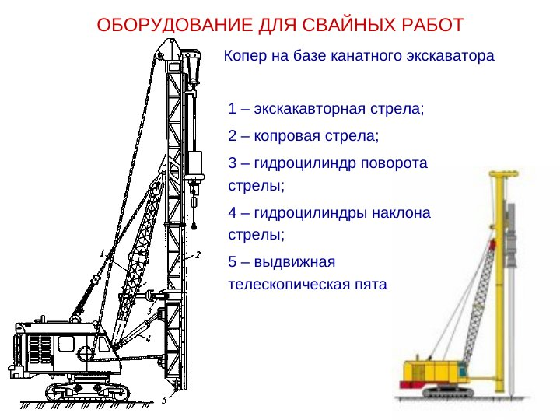
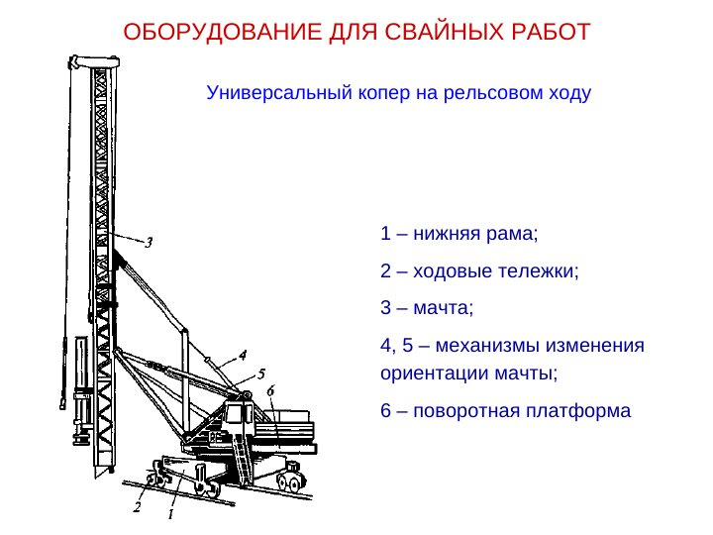
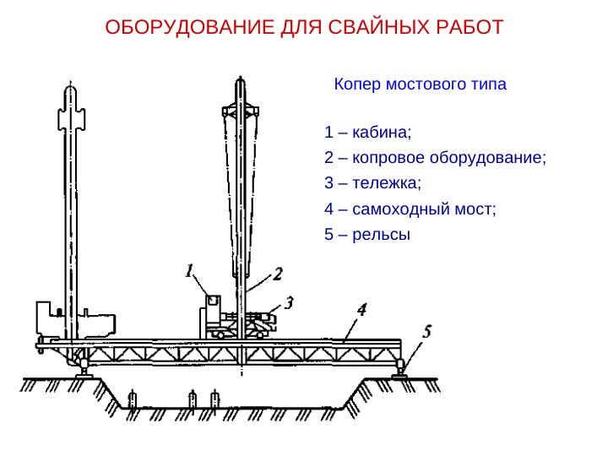

Slide 28
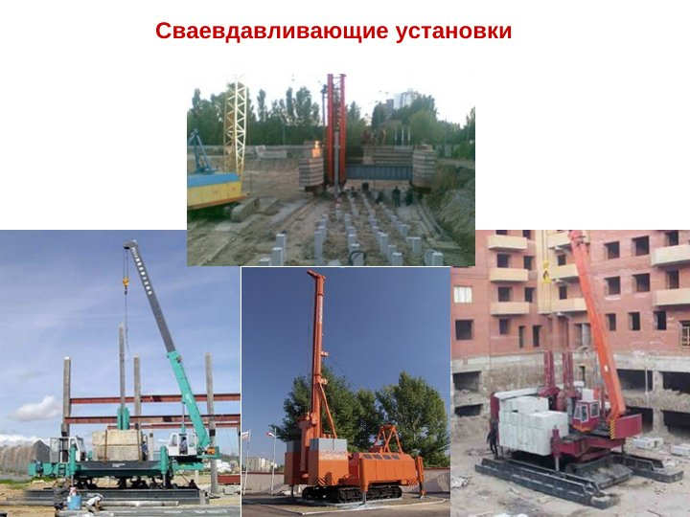
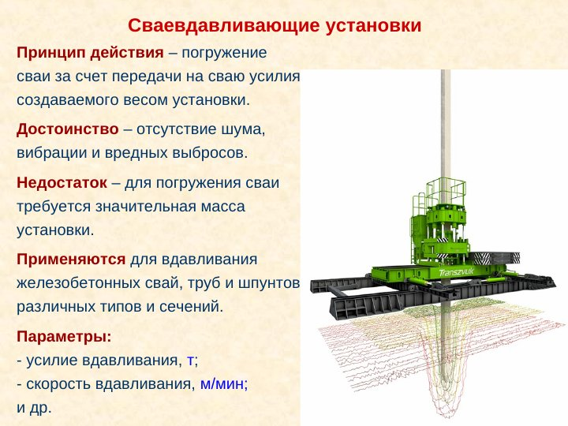
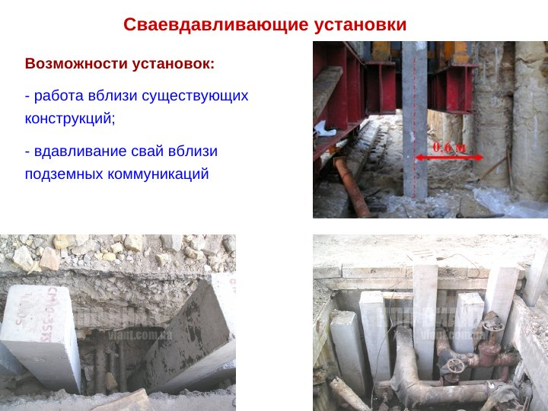

Slide 29
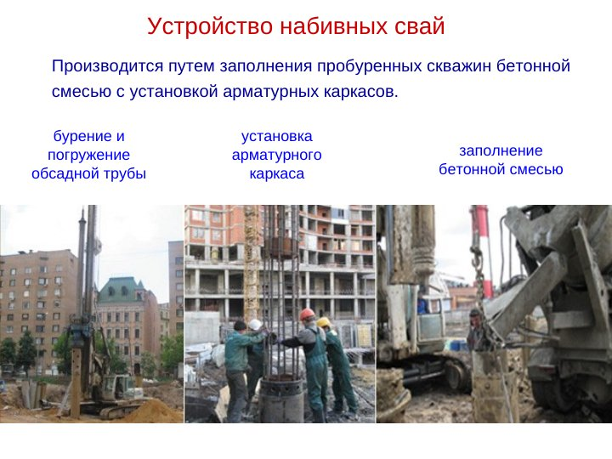
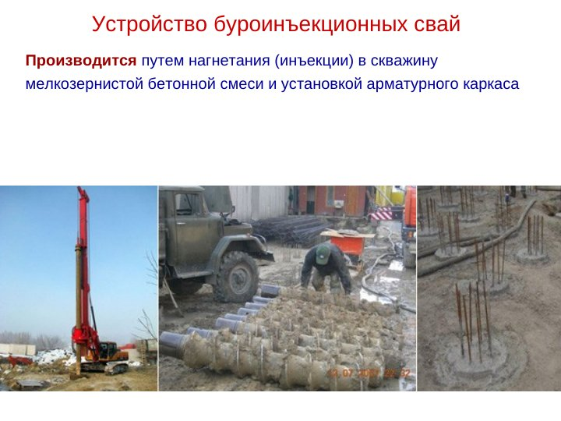

Slide 30
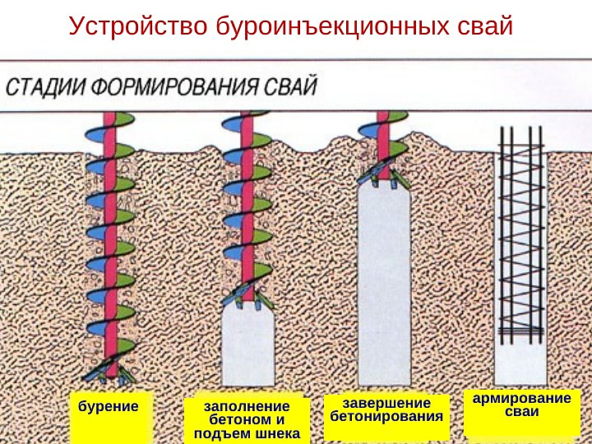
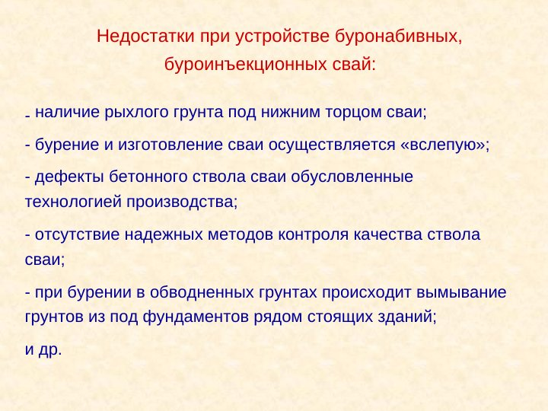

Slide 31
БЛАГОДАРЮ ЗА ВНИМАНИЕ!

Slide 32
Контрольные вопросы
1. Назовите способы погружения сваи в грунт. 2. Приведите общую классификацию машин для свайных работ. 3. Для чего предназначены копры? 4. Какие машины используют в качестве базовых для работы с копровым оборудованием? 5. Перечислите виды сваебойных молотов. Как они устроены и как работают? 6. Назовите главные параметры сваебойных молотов. 7. Для чего предназначены и как работают вибропогружатели? 8. Для чего предназначены и как работают вибромолоты?Для чего необходимы пневмопробойники?
Каковы принципы работы буровых машин?
Приведите классификацию машин для свайных работ.
Какие машины используются для погружения свай в несвязные грунты?
Для чего предназначены копровые установки?
На каком принципе работают дизель-молоты?
1. Назовите способы погружения сваи в грунт. 2. Приведите общую классификацию машин для свайных работ. 3. Для чего предназначены копры? 4. Какие машины используют в качестве базовых для работы с копровым оборудованием? 5. Перечислите виды сваебойных молотов. Как они устроены и как работают? 6. Назовите главные параметры сваебойных молотов. 7. Для чего предназначены и как работают вибропогружатели? 8. Для чего предназначены и как работают вибромолоты?

